Slide 1

Algoritmer og Datastrukturer 2
Gerth Stølting Brodal

Slide 2
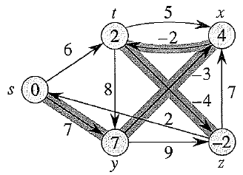
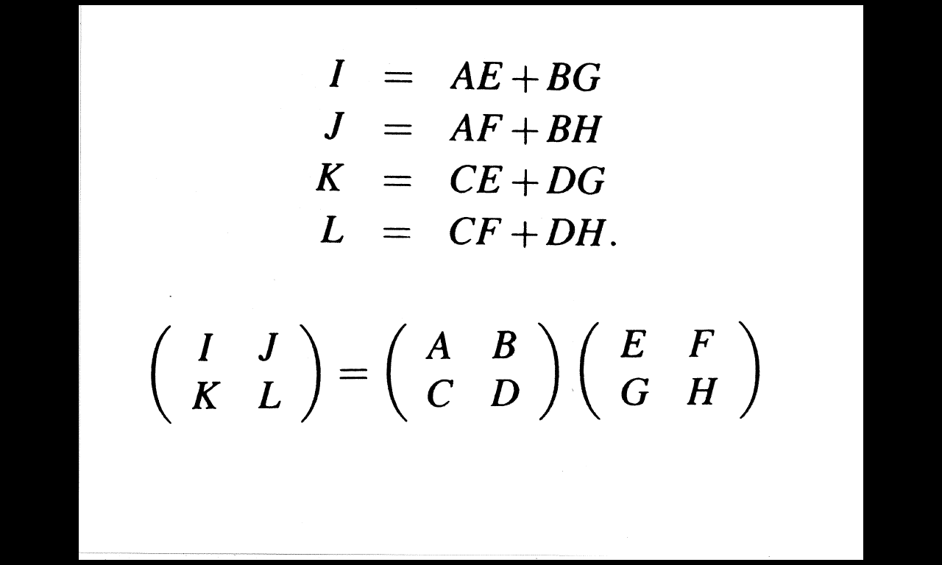

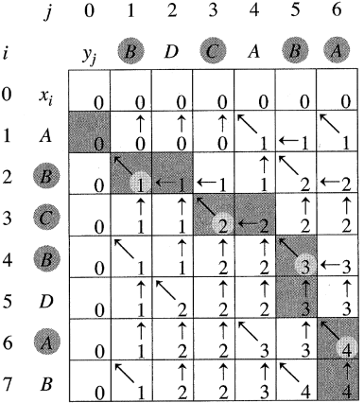
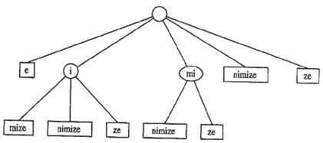
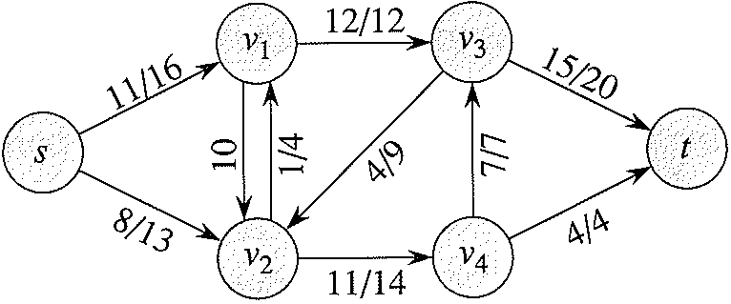
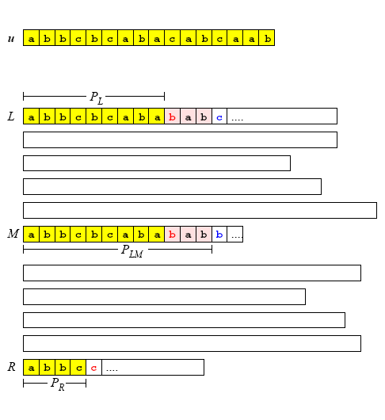
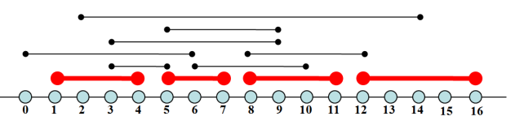
Algoritmer og Datastrukturer 2
Algoritme Design Teknikker (2 uger) | Graf-algoritmer (3 uge) | Streng-algoritmer (1 uge)
Del-og-kombiner Dynamisk programmering Grådige algoritmer | Korteste veje Maksimale strømninger | Mønstergenkendelse Suffix-træer Suffix arrays

Slide 3
dADS2 eksamenskarakterer
 | 2012 |  | 2013 |  | 2014 |  | 2015 |  | 2016
 | juni | august | juni | august | juni | august | juni | august | juni | august
Godkendt obl. | 129 |  | 123 |  | 136 |  | 122 |  | 125
UB | 13 | 1 | 12 | 2 | 16 | 15 | 15 | 5 | 20 | 16
-3 | 3 | 0 | 4 | 0 | 3 | 0 | 2 | 0 | 3 | 0
0 | 16 | 3 | 24 | 8 | 28 | 6 | 23 | 12 | 28 | 8
2 | 21 | 3 | 18 | 3 | 11 | 8 | 18 | 3 | 18 | 6
4 | 22 | 5 | 24 | 3 | 31 | 7 | 22 | 5 | 22 | 8
7 | 39 | 3 | 35 | 4 | 24 | 2 | 32 | 2 | 29 | 8
10 | 8 | 1 | 11 | 1 | 13 | 0 | 11 | 2 | 9 | 0
12 | 5 | 0 | 4 | 0 | 12 | 0 | 4 | 1 | 6 | 0
Total | 127 | 16 | 132 | 21 | 138 | 38 | 127 | 30 | 135 | 46
Bestået | 95 | 12 | 92 | 11 | 91 | 17 | 87 | 13 | 84 | 22
2015 kursusevaluering: Hvor mange timer brugte du samlet
(undervisning + forberedelse) på dette kursus pr. uge
>18 | 15-18 | 12-15 | 8-12 | <8
4% | 14% | 33% | 42% | 6%

Slide 4
Algoritmer og Datastrukturer 2
Del-og-kombiner
[CLRS, kapitel 2.3, 4.2-4.5, problem 30.1.c]
Gerth Stølting Brodal

Slide 5
Del-og-Kombiner
Algoritme design teknik
Virker for mange problemer (men langt fra alle)
Opdel et problem P i mindre problemer P₁,..,P_{k}, der kan løses uafhængigt
(små problemer løses direkte)
Løs delproblemerne P₁,..,P_{k} rekursivt
Kombiner løsningerne for P₁,..,P_{k} til en løsning for P
P
P₁
P₂
P₄
P₃
P₅

Slide 6
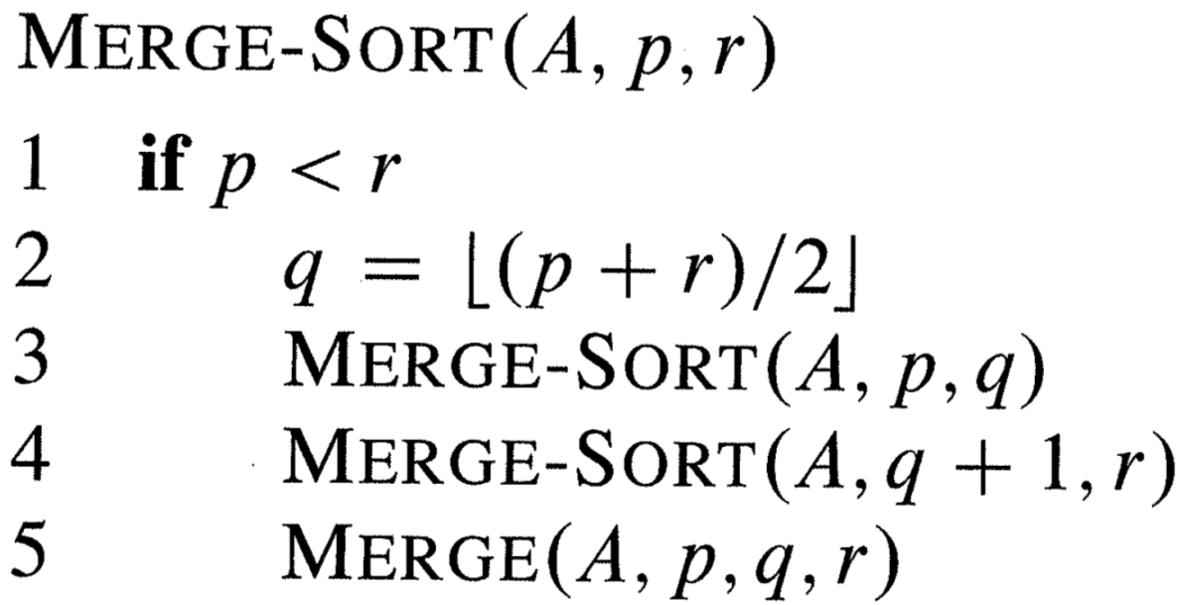
Eksempel: Merge-Sort
To mindre delproblemer
1
Løs rekursivt
2
Kombiner
3
A
sorteret
sorteret
1
p
q
q+1
r
n

Slide 7
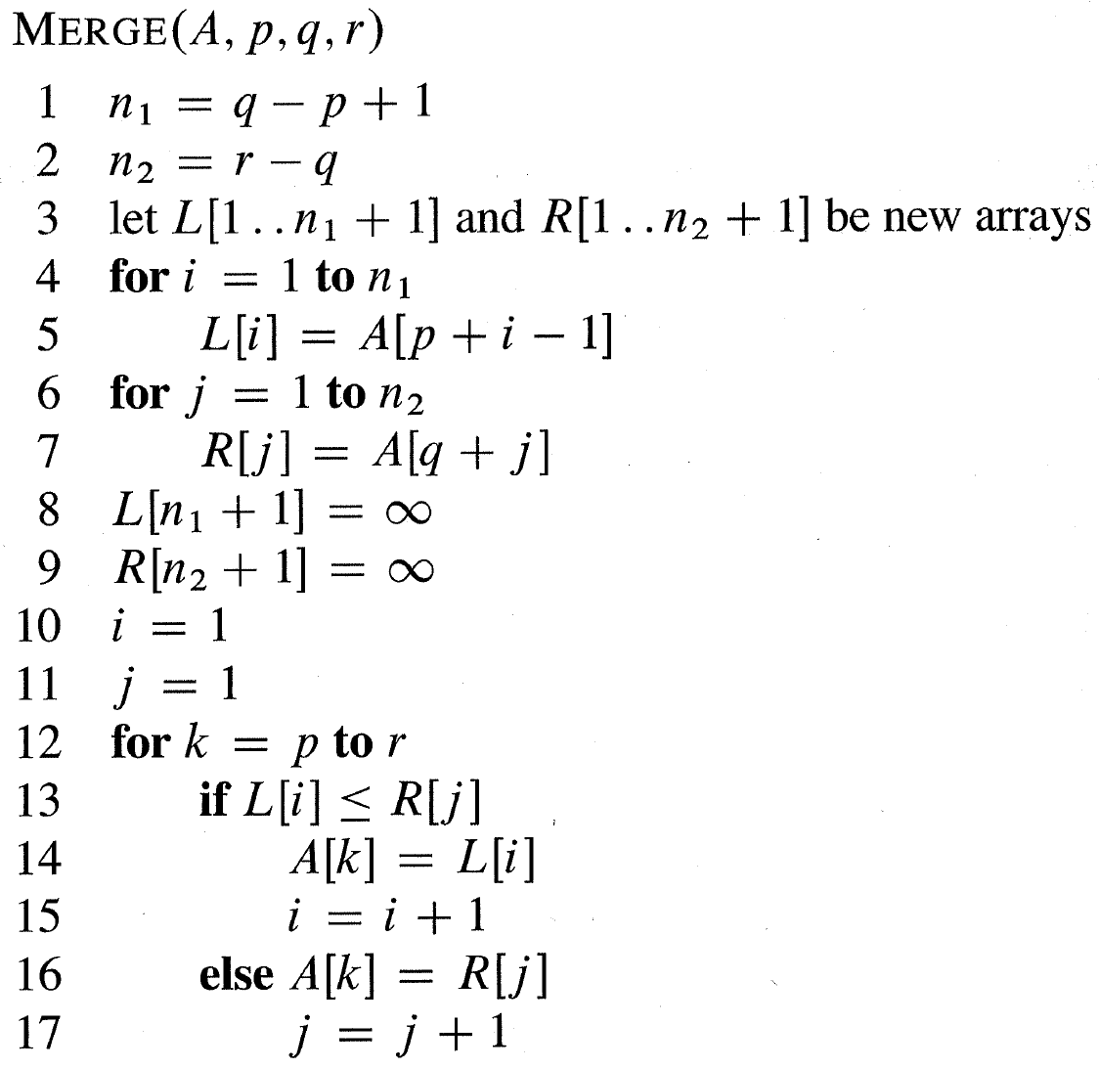
p
k
1
q
r
n
A
}
}
sorteret
sorteret
n₁
n₂
kopi
}
R
∞
sorteret
1
i
n₂+1
flet
L
sorteret
∞
1
j
n₁+1

Slide 8
Merge-Sort : Analyse
Rekursionstræet
Observation
Samlet arbejde per lag er O(n)
Arbejde
O(n · # lag) = O(n · log₂ n)

Slide 9
Del-og-kombiner, dADS 1 eksempler:
MergeSort
  Del op i to lige store dele
  Rekursiv sortering
  Kombiner = fletning
QuickSort
  Opdel efter tilfældigt pivot (tilfældig opdeling)
  Rekursiv sortering
  Kombiner = ingen (konkatener venstre og højre)
QuickSelect
  Opdel efter tilfældigt pivot (tilfældig opdeling)
  Rekursiv select
  Kombiner = ingen

Slide 10
Analyse af Del-og-Kombiner
= analyse af en rekursiv procedure
Essentielt to forskellige måder:
Argumenter direkte om rekursionstræet (analyser dybde, #knuder på hvert niveau, arbejde i knuderne/niveauerne/træet)
Løs en matematisk rekursionsligning, f.eks.
Bevises f.eks. vha. induktion.
T(n) ≤ a hvis n ≤ c
T(n) ≤ 2·T(n/2) + a·n ellers

Slide 11
Løsning af rekursionsligninger
Fold rekursionsligningen ud og argumenter om rekursionstræet
Gæt en løsning og vis den ved induktion efter voksende n
T(n) ≤ a hvis n ≤ c
T(n) ≤ 2·T(n/2) + a·n ellers

Slide 12
Rekursionsligninger: Faldgrubber
Ulige opdelinger glemmes (n ulige, så er de rekursive kald typisk └n/2┘ og ┌n/2┐)
Analyserer typiske kun for n = 2^{k}
Brug aldrig O-udtryk i rekursionsformlen – brug konstanter (T(n)=O(n)+O(T(n/3)))
[CLRS, kapitel 4.6.2]
T(n)≤ c·n+a·T(n/3)

Slide 13
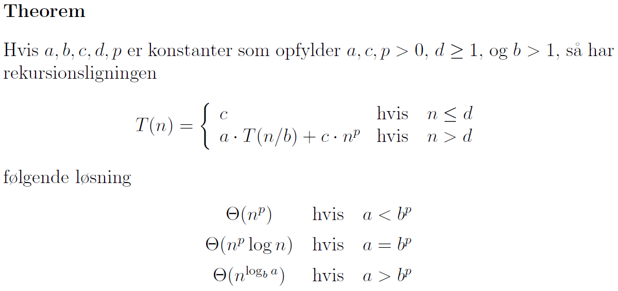
Master Theorem
(Simplificering af [CLRS, Theorem 4.1])

Slide 14
Dybde | i = 0..log_{b} (n/d) - 1 | log_{b} (n/d)
# delproblemer | a^{i} | a^{logb (n/d)}
Størrelse af delproblemer | n/b^{i} | d
Tid per delproblem | c·(n/b^{i})^{p} | c
Tid per lag | a^{i}·c·(n/b^{i})^{p} | c·a^{logb (n/d)}
(bunden af rekursionen)
(lag i = 0..log_{b} (n/d) - 1)

Slide 15
Multiplikation af lange heltal
[CLRS, problem 30.1.c]
Karatsuba 1960
I og J hver heltal med n bits
Naive implementation kræver O(n²) bit operationer
Lad I = I_{h}·2^{n/2}+I_{l} og J = J_{h}·2^{n/2}+J_{l}
I·J = I_{h} ·J_{h}·2^{n} +((I_{h}-I_{l})·(J_{l}-J_{h})+I_{l} ·J_{l} +I_{h} ·J_{h})·2^{n/2} +I_{l} ·J_{l}
T(n) = O(n^{log 3}) = O(n^{1.58})
T(n) ≤ 3·T(n/2) + c·n for n ≥ 2
T(n) ≤ c for n = 1
2

Slide 16
Multiplikation af lange heltal
Del-og-kombiner Karatsuba 1960 | O(n^{log2 3})
Schönhage-Strassen, 1971 | O(n ∙ log n ∙ loglog n)
Fürer, 2007 | O(n ∙ log n ∙ 2^{O(log* n)} )

Slide 17
Matrix Multiplication
c_{ij} = Σ_{k=1..m} a_{ik}·b_{kj}

Slide 18
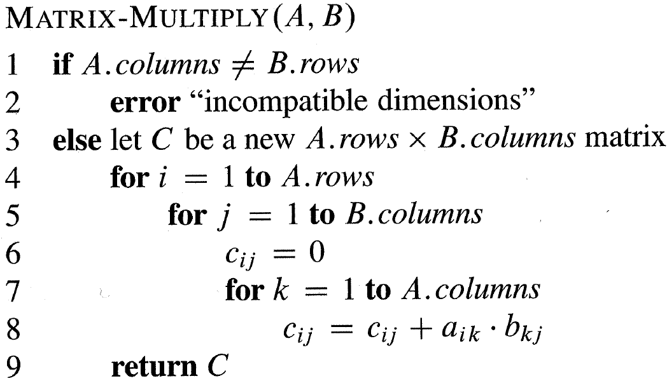
Matrix Multiplication
Naive implementation: tid O(npm)

Slide 19
(Kvadratisk) Matrix Multiplikation
[CLRS, kapitel 4.2]
A,B,...,K,L er n/2 x n/2-matricer
I,J,K,L kan beregnes med 8 rekursive multiplikationer og 4 matrix additioner på n/2 x n/2 -matricer
T(n) ≤ 8·T(n/2) + c·n² for n ≥ 2
T(n) ≤ c for n = 1
T(n) = O(n^{log2 8}) = O(n³)
+
+
+
+

Slide 20
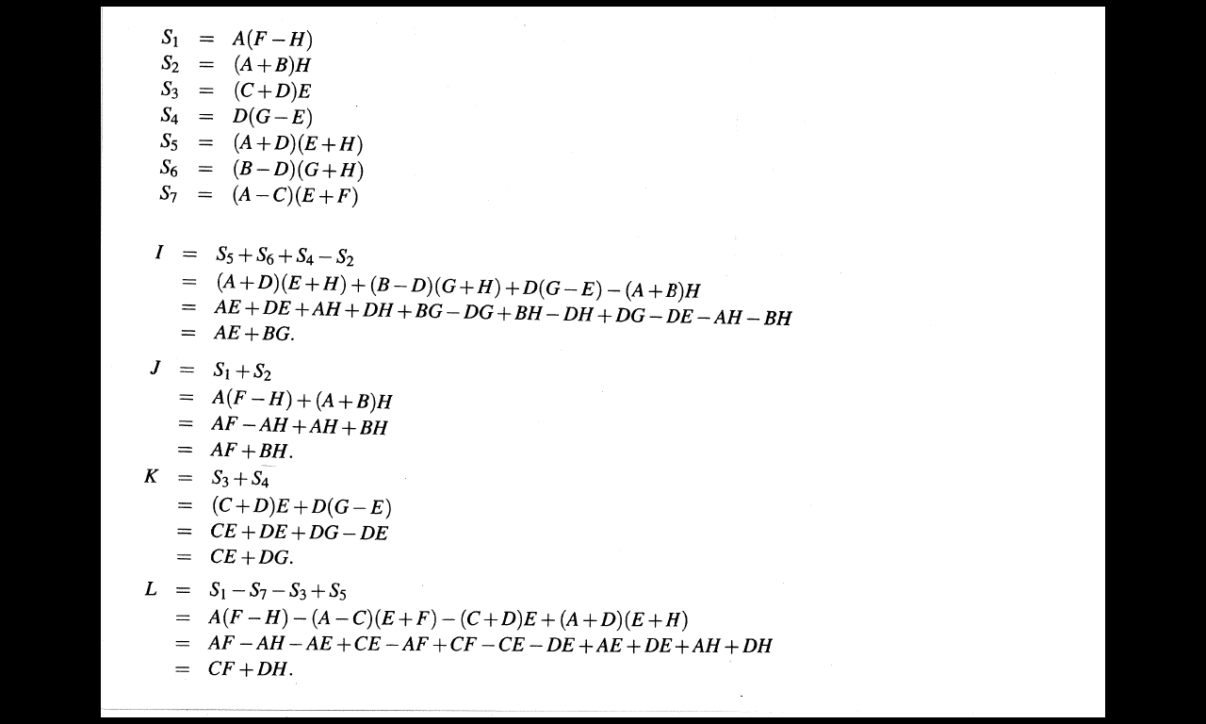
Strassen’s Matrix Multiplikation
1969
+
+
–
–
+
+
+
–
+
7 rekursive multiplikationer
+
+
–
+
–
+
–
–
+

Slide 21
Strassen’s Matrix Multiplikation
Bruger 18 matrix additioner (tid O(n²)) og 7 rekursive matrix multiplikationer
T(n) = O(n^{log2 7}) = O(n^{2.81})
T(n) ≤ 7·T(n/2) + c·n² for n ≥ 2
T(n) ≤ c for n = 1
Bedste resultat for matix multiplikation O(n^{2.3727}): Virginia Vassilevska Williams, Multiplying matrices faster than Coppersmith-Winograd, STOC 2012

Slide 22
Konveks Hylster
T(n) ≤ 2·T(n/2) + c·n for n ≥ 2
T(n) ≤ c for n = 1
T(n) = O(n·log n)
Notes:
Kapitel 33.3 gennemgår en anden algoritme for det konvekse hylster

Slide 23
Silhuet
(afleveringsopgave)
T(n) ≤ ? · T(n/?) + ? for n ≥ 2
T(n) ≤ c for n = 1

